Slide 1
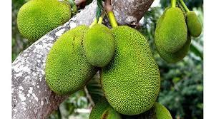
সবাইকে শুভেচ্ছা

Slide 2
পরিচিতি
শিক্ষক পরিচিতি
মোঃ মাসুদুর রহমান
সহকারী শিক্ষক (কম্পিউটার)
চোরকোল মাধ্যমিক বিদ্যালয়
ঝিনাইদহ সদর
মোবাইলঃ ০১৮২২৮০৪০৫৭
ই মেইলঃ masudurrahman57@gmail.com
পাঠ পরিচিতি
শ্রেণিঃ ৬ষ্ঠ
বিষয়ঃ বিজ্ঞান
অধ্যায়ঃ
পাঠঃ
উপস্থিত শিক্ষার্থীঃ
তারিখঃ
পাঠ পরিচিতি
শ্রেণিঃ ৬ষ্ঠ
বিষয়ঃ বিজ্ঞান
অধ্যায়ঃ ত্রয়োদশ
পাঠঃ ১-৪
উপস্থিত শিক্ষার্থীঃ ৬৫
তারিখঃ ২০/০৯/১৯

Slide 3
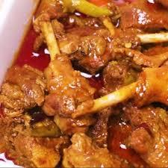
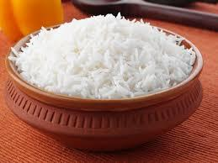
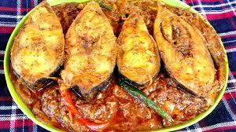
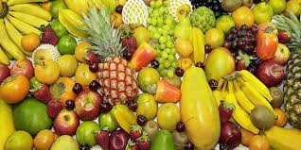
এগুলো আমরা কি হিসাবে ব্যবহার করি?
নিচের ছবিতে কী কী দেখতে পাচ্ছি?

Slide 4
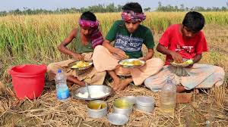
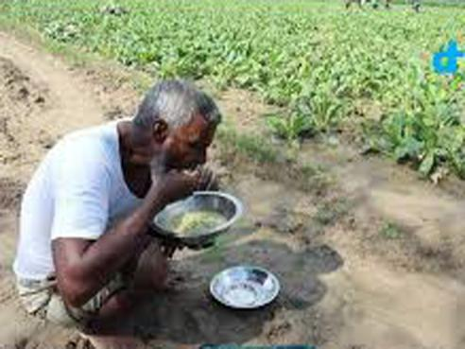
বলোতো ছবিতে এরা কী করছে?
আমাদের ক্ষুধা নিবারণ এবং কাজ করার শক্তি কোথা থেকে পাই?
উত্তর
খাদ্য থেকে

Slide 5
আজকের পাঠ
খাদ্য ও পুষ্টি

Slide 6
শিখনফল
এই পাঠ শেষে শিক্ষার্থীরাঃ
১। পুষ্টি কী বলতে পারবে।
২। খাদ্যের প্রয়োজনীয়তা বর্ণনা করতে পারবে।
৩। বিভিন্ন খাদ্য উপাদানের উৎস নির্ণয় করতে পারবে।

Slide 7
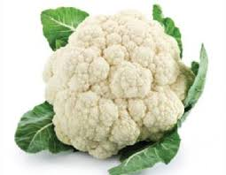
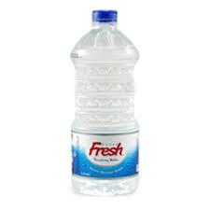
বলতো ছবিতে কী কী দেখতে পাচ্ছি?
বল আমরা এগুলোকে কী হিসাবে ব্যবহার করি?
খাদ্য কীঃ
দেহ সুষ্ঠভাবে পরিচালনা, সুস্থ্য ও কাজের উপযোগী রাখার জন্য যে সকল উপাদান একান্ত প্রয়োজন তাই খাদ্য।

Slide 8
বলতো ছবিতে কী দেখছি?
আমরা কিভাবে শক্তি পাই?
পুষ্টি কীঃ
যে প্রক্রিয়ায় খাদ্য উপাদান দেহের ক্ষুধা নিবারণ, বৃদ্ধি, ক্ষয়পূরণ, শক্তি উৎপাদন ও রোগ প্রতিরোধ ক্ষমতা বাড়াতে সাহায্য করে এই সম্পূর্ণ প্রক্রিয়াই পুষ্টি।

Slide 9
ছবিতে কী দেখতে পাচ্ছি?
খাদ্যের প্রয়োজনীয়তা
ক্ষুধা নিবারণ, রোগমুক্ত, সবল, বৃদ্ধিসাধন ও কর্মক্ষম রাখতে খাদ্যের প্রয়োজন।

Slide 10
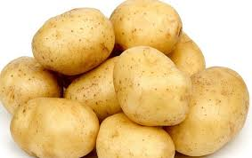
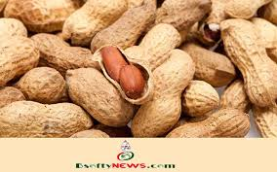
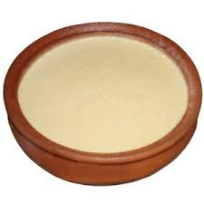
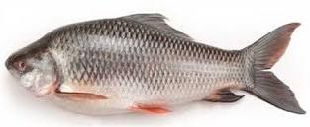
নিচের ছবিতে কী কী দেখতে পাচ্ছি?
বল তো সবগুলো প্রিয় খাদ্য হলেও স্বাদ ও খাদ্য গুণ কী একই মনে হয়?
স্বাদ ও গুনাগুন বিচারে খাদ্য তিন প্রকারঃ ১। আমিষ ২। শর্করা ৩। স্নেহজাতীয় খাদ্য।

Slide 11
একক কাজ
১। খাদ্য কী?
২। খাদ্য কত প্রকার ও কি কি?
৩। আমরা খাবার খাই কেন?

Slide 12
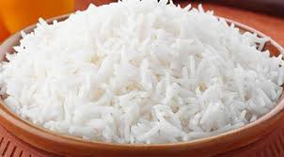
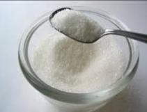
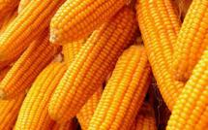
শর্করা খাদ্যঃ
নিচের ছবিতে কী কী দেখতে পাচ্ছি?
চিনি
ভুট্টা
ভাত
আলু
সহজে হজম হয়, দেহের শক্তি ও তাপ উৎপন্ন করে।
কোষ্ঠকাঠিন্য দুর করে।

Slide 13
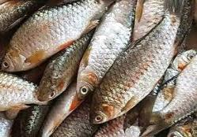
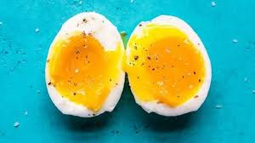
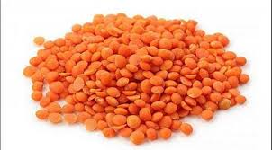
এগুলো আমিষ বা প্রোটিন জাতীয় খাদ্য
চিত্রের বস্তু গুলোর নাম বলি
আমিষ বা প্রোটিন জাতীয় খাদ্য ২ প্রকারঃ
প্রানিজ আমিষ
এগুলো প্রাণি থেকে পাওয়া যায়্।
উদ্ভিজ্জ আমিষ
এগুলো উদ্ভিদ থেকে পাওয়া যায়্।

Slide 14
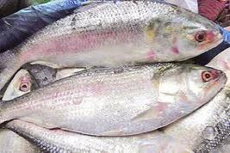
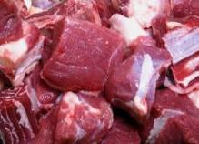
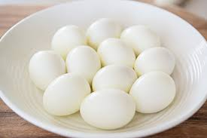
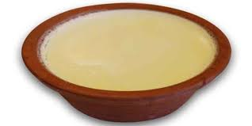
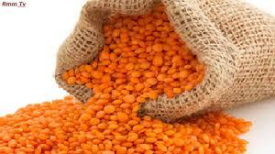
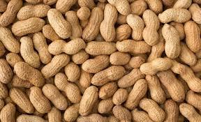
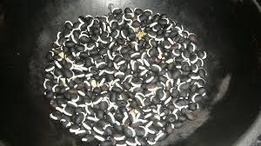
নিচের ছবিগুলো লক্ষ্য কর?
প্রানিজ আমিষ
উদ্ভিজ আমিষ

Slide 15
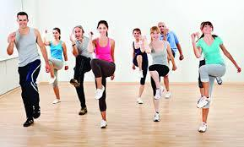
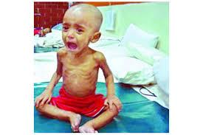
নিচের ছবিটি লক্ষ্য কর
আমিষের কাজঃ
দেহের বৃদ্ধি ও কোষ গঠনে সাহায্য করে। পেশি, হাড়, রক্তকণিকা ইত্যাদি গঠন করে।
দেহে শক্তি উৎপন্ন করে।
দেহের রোগ প্রতিরোধ ক্ষমতা বা এন্টিবডি তৈরি করে।
শিশুদের আমিষে অভাবে কোয়াশিয়রকর রোগ হয়, যা পুষ্টিহীনতার মুল কারণ

Slide 16
জোড়ায় কাজ
প্রোটিন বা আমিষের তিনটি কাজ আলোচনা করে উপস্থাপন কর।

Slide 17
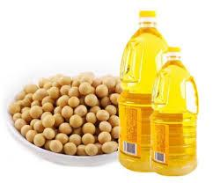
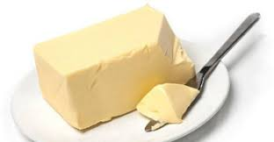
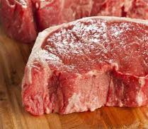
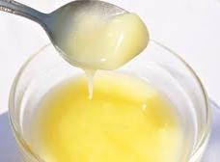
নিচের ছবিগুলো দেখি এবং নামসহ উৎস বলার চেষ্টা করি।
সবগুলো তেল জাতীয় খাদ্য উপাদান
চর্বি
ঘি
সয়াবিন তেল
মাখন
স্নেহ বা চর্বি জাতীয় খাদ্যঃ
যে সব খাদ্যে তেল বা চর্বি জাতীয় উপাদান বেশি থাকে তাদের স্নেহ জাতীয় খাদ্য বলে। দুই প্রকারঃ ১। প্রানিজ স্নেহ ২। উদ্ভিজ্জ স্নেহ।
Notes:
খ

Slide 18
স্নেহ বা চর্বির কাজ
দেহের তাপ ও কর্ম শক্তি বৃদ্ধি করে।
দেহের প্রোটিনকে ক্ষয় থেকে রক্ষা করে।
দেহে ভিটামিন এ, ডি, ই এবং কে এর যোগান দেয়।

Slide 19
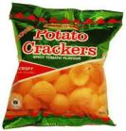
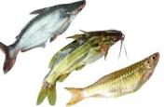
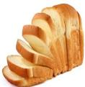
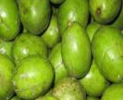
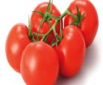
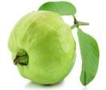
দলীয় কাজ
গুনাগুন অনুসারে খাদ্যগুলোকে শ্রেণিবিভাগ করে চার্ট আকারে উপস্থাপন কর।

Slide 20
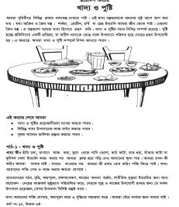
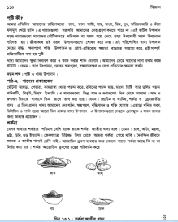
পাঠ্য সংযোগ
পাঠ্য বইয়ের ১১৩-১১৫ পৃষ্ঠা বের কর।

Slide 21
মূল্যায়ন
১। কোন খাবার দেহের রোগ প্রতিরোধ ক্ষমতা বৃদ্ধি করে ?
২। কোন খাবারে কোষ্ঠকাঠিন্য দুর করে ?
৩। কোন খাবার দেহের প্রোটিনকে ক্ষয় থেকে রক্ষা করে ?

Slide 22
দেখি পারি কি না?
প্রানিজ
(ক) মাছ, মাংশ, ডিম এগুলো ------আমিষের উৎস।
(খ) ভাত, আলু থেকে আমরা ------- পেয়ে থাকি।
(গ) ঘি, তেল, মাখন থেকে --------- পাই।
(ঘ) ডাল, বাদাম, শিম থেকে -------পাই।
(ঙ) ------- দেহের শক্তি উৎপন্ন করে।
শর্করা
স্নেহ
আমিষ
আমিষ

Slide 23
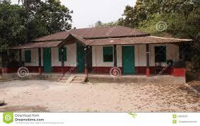
বাড়ির কাজ
“আমাদের বেঁচে থাকার জন্য খাদ্য একান্ত অপরিহায্য” উক্তিটির যথার্থতা বিচার কর।

Slide 24
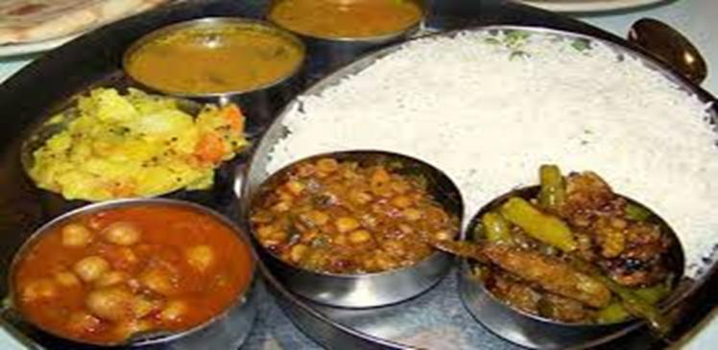
সবার সুস্বাস্থ্য কামনা করে আজকের পাঠ শেষ করছি---
ধন্যবাদ সবাইকে

